Slide 1
Progetto di tecnologie informatiche per il web a.a. 2022/2023
Progetto numero 5: riunioni online
Dario d’Abate
Marianna Dragonetti

Slide 2
Specifica: versione pure HTML
Un’applicazione web consente la gestione di riunioni online. L’applicazione supporta registrazione e login mediante una pagina pubblica con opportune form. La registrazione controlla la validità sintattica dell’indirizzo di email e l’uguaglianza tra i campi “password” e “ripeti password”. La registrazione controlla l’unicità dello username. Una riunione ha un titolo, una data, un’ora, una durata e un numero massimo di partecipanti. L’utente fa il login e, se autenticato, accede all’HOME page che mostra l’elenco delle riunioni indette da lui e non ancora scadute, l’elenco delle riunioni cui è stato invitato e non ancora scadute, e una form per creare una nuova riunione. Quando l’utente inoltra la form con il bottone INVIA, appare una pagina ANAGRAFICA con l’elenco degli utenti registrati. L’utente può scegliere uno o più partecipanti dall’elenco e premere il bottone INVITA per invitarli alla riunione. Se il numero d’invitati è superiore di X unità rispetto al massimo ammissibile, appare di nuovo la pagina ANAGRAFICA con un messaggio “Troppi utenti selezionati, eliminarne almeno X”. La pagina evidenzia nell’elenco gli utenti scelti in precedenza come preselezionati, in modo che l’utente possa deselezionarne alcuni. Se alla pressione del bottone INVITA il numero d’invitati è inferiore al massimo ammissibile, la riunione è memorizzata nella base di dati e associata agli utenti invitati e l’utente è rimandato alla HOME PAGE. Al terzo tentativo scorretto di assegnare troppi invitati a una riunione appare una pagina CANCELLAZIONE con un messaggio “Tre tentativi di definire una riunione con troppi partecipanti, la riunione non sarà creata” e un link per tornare all’HOME PAGE. In questo caso la riunione NON è memorizzata nella base di dati. L’applicazione non deve registrare nella base di dati riunioni con numero eccessivo di partecipanti. L’applicazione consente il logout dell’utente.

Slide 3
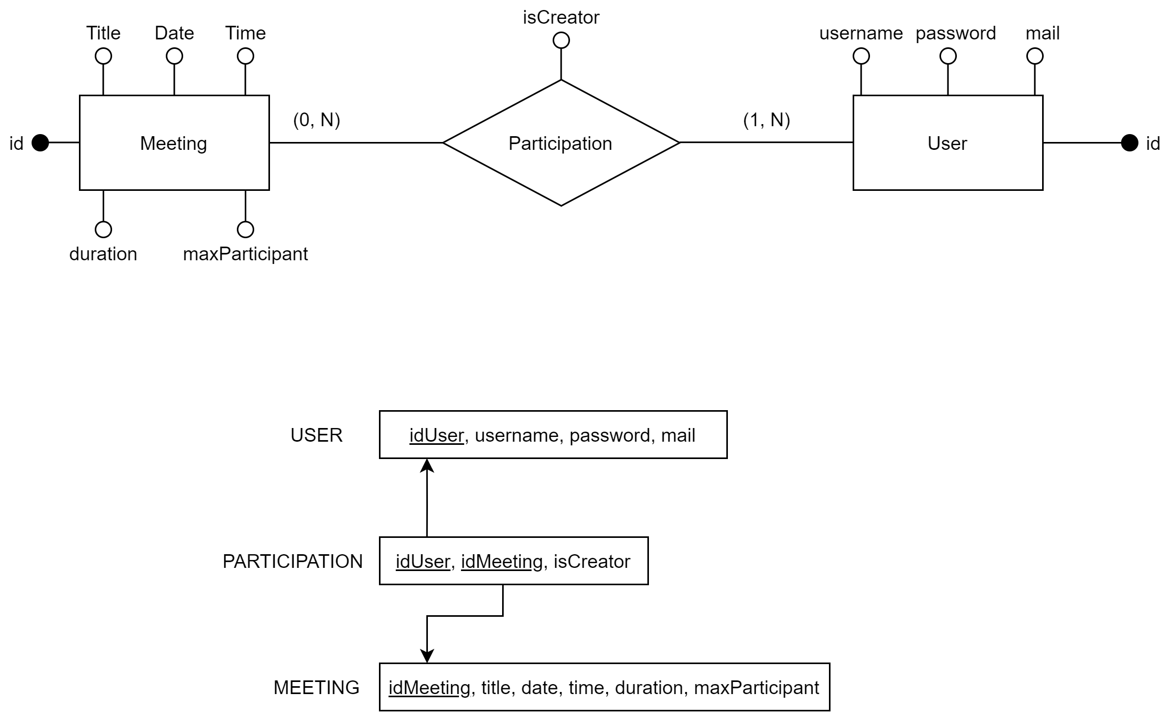
Design del database

Slide 4
Completamento delle specifiche
Tutti i dati da inserire nelle form sono obbligatori
Il massimo numero di partecipanti, che viene contato escludendo il creatore, deve essere positivo
La data di creazione di una riunione e l’orario non devono essere nel passato
La durata di una riunione deve essere positiva

Slide 5
Application design
username, password
LOGIN PAGE(DEFAULT)
Sign in
CheckPassword
Login form [field: username
field: password]
HOME PAGE
Wrong Credentials
User>>session
GoToHome
Registration form [field: username
field:mail
field: password
field: repeat_password]
Session.user.idUser
Sign up
CheckRegistration
Wrong Credentials
username, password,
repeat_password, mail
Logout
Pure html

Slide 6
Application design
HOME PAGE
<<List>>
Meetings created by you [ title,
date,
time,
duration,
maxParticipant]
<<List>>
Meetings you have been invited to [ title,
date,
time,
duration,
maxParticipant]
Title, date, time, duration, maxParticipant
Create
SaveMeeting
ANAGRAPHIC PAGE
MeetingForm>>session
GetRegisteredUser
Create meeting form [field: title
field: date
field: time
field: duration
field: maxParticipant]
Session.user.username
Pure html

Slide 7
Application design
UserList, session.numAttempts, session.meetingForm.maxParticipant
ANAGRAPHIC PAGE
Registered users form [field: username]
Invite
CheckNumInvitation
[numAttempts >=3 ]
[(Too much selection || no selection )&& numAttempts < 3]
CANCELLATION PAGE
HOME PAGE
<<Link>>
Go to homePage
selectedList >> request
GoToHome
CreateMeeting
Session.meetingForm,
selectedList
Pure html

Slide 8
Componenti
Beans
User
Meeting
DAO
UserDAO
checkCredentials(username, password)
registerUser(USER)
findAllUsers()
findUsersExceptCreator(usernameCreator)
MeetingDAO
findMeetingsByUser(idUser) createMeetingWithParticipants(MEETING, idCreator, <List>idUsersInvited)
Servlets
CheckPassword
CheckRegistration
Logout
GoToHome
SaveMeeting
GetRegisteredUser
CheckNumInvitation
CreateMeeting
Templates
loginPage
homePage
anagraphicPage
cancellationPage
Pure html

Slide 9
Evento: login
CheckPassword
UserDAO
loginPage.html
Session
GoToHome
checkCredentials(usr, pwd)
doPOST
POST
/CheckPassword
username
password
From: loginPage.html
user || null
[user == null ] redirect
[user != null ]
setAttribute ("user", user)
redirect
Pure html

Slide 10
Evento: registrazione utente
CheckRegistration
loginPage.html
userDAO
[pwd != rpt_pwd]
redirect
doPOST
POST
/CheckRegistration
username
mail
password
repeat_password
From: loginPage.html
[pwd== rpt_pwd]
findAllUsers()
registeredUsers
redirect
[registeredUsers.contains(usr)]
registerUser(USER)
redirect
[!registeredUsers.contains(usr)]
Pure html

Slide 11
Evento: caricamento homepage
GoToHome
MeetingDAO
ctx
Template Engine
findMeetingsByUser(session.user.id)
redirect
allMeetings
setVariable(meetingsCreated)
setVariable(meetingsInvited)
process(ctx, “homePage.html", ..)
Pure html

Slide 12
Evento: creazione meeting (parte 1)
CheckLogin
Session
GetRegisteredUser
doPOST
setAttribute (“meetingForm", MEETING)
POST
/SaveMeeting
title
date
time
duration
maxPart
From: homePage.html
redirect
La sanificazione dei parametri con relativa
gestione errori è stata omessa
Pure html

Slide 13
Evento: creazione meeting (parte 2)
GetRegisteredUser
UserDAO
ctx
TemplateEngine
findUsersExceptCreator(session.user.username)
doPOST
POST
/GetRegisteredUser
From:
homePage.html
usersInvitable
setVariable(“userListInvitable”, userListInvitable)
process(ctx, “anagraphicPage.html", ..)
Nella richiesta potrebbero esserci i seguenti parametri,
che verranno poi iniettati in ctx:
emptySelection (messaggio di errore per non aver selezionato alcun utente);
overSizeSelection (messaggio di errore per aver selezionato troppi utenti);
previousChoice (lista di utenti precedentemente selezionati)
Pure html

Slide 14
Evento: creazione meeting (parte 3)
CheckNumInvitation
Request
RequestDispatcher
Session
ctx
Template
Engine
[selectedUsers.size == 0]
doPOST
setAttribute(“emptySelection”, msg)
POST
/CheckNumInvitation
selectedUsers
From: anagraphicPage.html
getRequestDispatcher(“/GetRegisteredUser”)
forward
[selectedUsers.size > session.user.maxParticipant && failCounter == 3]
removeAttribute (“failCounter")
removeAttribute (“meetingForm")
process(ctx, “cancellationPage.html", ..)
[selectedUsers.size > session.user.maxParticipant && failCounter < 3]
setVariable(“overSizeSelection”, msg)
setVariable(“previousChoice”, selectedUsers)
Gestione numero di tentativi («failCounter»),
riportato di seguito per brevità:
Attributo salvato in sessione;
Ogni volta che si selezionano troppi
partecipanti viene
incrementato.
getRequestDispatcher(“/GetRegisteredUser”)
forward
[selectedUsers.size <= session.user.maxParticipant]
setVariable(“invitedPeople”, selectedUsers)
getRequestDispatcher(“/CreateMeeting”)
forward
Pure html

Slide 15
Evento: creazione meeting (parte 4)
CreateMeeting
meetingDAO
Session
GoToHome
doPOST
createMeetingWithParticipants(
session.meetingForm, session.user.idUser,
invitedPeople)
POST
/CreateMeeting
invitedPeople
From: anagraphicPage.html
removeAttribute(“meetingForm”)
redirect
Pure html

Slide 16
Evento: logout
Logout
Session
homePage.html
doPOST
Invalidate()
POST
/Logout
From: homePage.html
redirect
Pure html

Slide 17
Specifica: versione javascript
Si realizzi un’applicazione client server web che modifica le specifiche precedenti come segue:
L’applicazione supporta registrazione e login mediante una pagina pubblica con opportune form. La registrazione controlla la validità sintattica dell’indirizzo di email e l’uguaglianza tra i campi “password” e “ripeti password”, anche a lato client. La registrazione controlla l’unicità dello username.
Dopo il login, l’intera applicazione è realizzata con un’unica pagina.
Ogni interazione dell’utente è gestita senza ricaricare completamente la pagina, ma produce l’invocazione asincrona del server e l’eventuale modifica del contenuto da aggiornare a seguito dell’evento.
La scelta dall’anagrafica deve essere realizzata con una pagina modale con i bottoni invia e cancella. NB: è una finestrella che si apre per dare una qualche scelta o un qualche messaggio all'utente: https://it.wikipedia.org/wiki/Finestra_modale
I controlli di correttezza del numero di invitati e del massimo numero di tentativi, con i relativi messaggi di avvertimento, devono essere realizzati anche a lato client.
Lo stato dell’interazione (numero di tentativi) deve essere memorizzato a lato client.

Slide 18
Application design
LOGIN PAGE(DEFAULT)
username, password
HOME PAGE
HOME PAGE
Sign in
CheckPassword
User>>session
Login form [field: username
field: password]
Wrong credentials
Registration form [field: username
field:mail
field: password
field: repeat_password]
Sign up
CheckRegistration
Logout
Valid credentials||wrong credentials
Logout
Javascript

Slide 19
Application design
User.idUser
Logout
GetMeetingListData
HOME PAGE
HOME PAGE
User.username
<<List>>
Meetings created by you [ title,
date,
time,
duration,
maxParticipant]
<<List>>
Meetings you have been invited to [ title,
date,
time,
duration,
maxParticipant]
Message
GetRegisteredUser
Create
Anagraphic Modal Window
[field: username]
Cancel
Create meeting form [field: title
field: date
field: time
field: duration
field: maxParticipant]
Send[valid]
Send[tooMuch, noSelection]
Send[MaxNumAttempts]
Meeting, numAttempts, Participants
CreateMeeting
Javascript

Slide 20
Eventi e Azioni
Client side |  | Server side
Evento | Azione | Evento | Azione
LoginPage → loginForm→ SIGN IN | CONTROLLO DATI | POST (username, password) | CONTROLLO DATI
Login page → RegistrationForm → SIGN UP | CONTROLLO DATI | GET (username, password, repeat-password, mail) | CONTROLLO DATI
Logout | - | GET() | Flush di sessione
Home page→ LOAD | Aggiorna view con dati meeting | GET() | Estrazione dati meeting
MeetingForm → CREATE | Controllo dati, salvataggio locale del meeting, aggiorna view con dati anagrafica | GET() | Estrazione utenti invitabili
ModalWindow → SEND | Controllo dati, aggiorna view con dati meeting | POST (MEETING, NumAttempts, PARTICIPANTS) | Controllo, inserimento dati
ModalWindow → CANCEL | Invalida salvataggio locale del meeting | - | -
Javascript

Slide 21
Controller/Event Handler
Client side |  | Server side
Evento | Controllore | Evento | Controllore
loginPage → loginForm→ SIGN IN | Function: makecall | POST (username, password) | Servlet: checkPassword
loginPage→ RegistrationForm→ SIGN UP | Function: makecall | POST (username, password, repeat-password, mail) | Servlet: checkRegistration
Logout | - | GET () | Servlet: logout
HomePage → LOAD | Function: pageOrchestrator | GET() | Servlet: getMeetingListData
HomePage → MeetingForm → CREATE | Function: meetingCreate.Show() | GET() | Servlet: getRegisteredUserData
HomePage → ModalWindow → SEND | Function: makecall | POST(MEETING, numAttempts, PARTICIPANTS) | Servlet: createMeeting
HomePage → ModalWindow → CANCEL | Function: meetingCreator.dismissCreation() | - | -
Javascript

Slide 22
Server side
Controllers
CheckPassword(username, password)
CheckRegistration(user, password, repeat-password, mail)
Logout
GetMeetingListData(idUser)
GetRegisteredUserData(idUser)
CreateMeeting(meeting, usersInvited)
Beans
User
Meeting
DAO
UserDAO
checkCredentials(username, password)
registerUser(USER)
findAllUsers()
findUsersExceptCreator(usernameCreator)
MeetingDAO
findMeetingsByUser(idUser) createMeetingWithParticipants(MEETING, idCreator, idUsersInvited )
Javascript

Slide 23
Client side
LoginPage
LOGIN FORM
- gestore sign in interrotti
REGISTRATION FORM
- gestore sign up interrotti
HomePage
MEETING TABLE
-show() → richiede al server i dati dell’elenco di
meetings
-update() → riceve dati dal server e aggiorna la
tabella
-reset()
MEETING CREATOR
Contiene la form di creazione di una missione e la
modal-window con l’anagrafica
-registerEvents() → associa al componente le
funzioni di gestione degli eventi
-show() → richiede al server la lista di utenti invitabili
-update() → riceve dati dal server e aggiorna la
anagrafica
-reset() → imposta le condizioni di iniziale visibilità
-dismissCreation() → annulla creazione di una riunione
PAGE ORCHESTRATOR
Gestisce la pagina
-start() → crea e inizializza i componenti, registrando
i gestori degli eventi
-refresh() → gestisce il reperimento dei contenuti e
la visualizzazione dei componenti
Javascript

Slide 24
Evento: Login
Client side
Server side
loginPage.html + loginPageManager.js
Session storage
CheckPassword
UserDAO
Session
Window
AJAX POST username, password
Click
submit
button
checkCredentials
(user, pass)
[username || pwd == null ]
status code 400
user || null
[user == null ]
status code 401
Show
Error
message
[user != null ]
setAttribute ("user", user)
[user != null ]
status code 200
[status code == 200 ]
setItem(‘’username’’, username)
[location = HomePage.html]
Javascript

Slide 25
Evento: registrazione utente
loginPage.html +
loginPageManager.js
checkRegistration
userDAO
Click
Sign up
Botton
[password != repeat-password]
Show
Error
message
AJAX POST
username, password,
repeat-password
findAllUsers()
[Username || password ||
repeat-password ||
mail == null]
Status code 400
USER LIST
Show
Error
message
[USERLIST.contanis(Username) ||
password != repeat-password
Status code 403
Show message to login
!USERLIST.contanis(username)
Status code 200
registerUser(USER)
[!USERLIST.contains(username)
Javascript

Slide 26
Evento: caricamento homepage
homePage.html +
homePageManager.js
PageOrchestrator
MeetingCreator
MeetingTable
GetMeetingListData
MeetingListDAO
load
Start()
registerEvent()
Reset()
reset()
Reset()
AJAX GET
/GetMeetingListData
findMeetingByUser(session.user.id)
show
USERS
USERS
update
Javascript

Slide 27
Evento: Creazione di una riunione
MeetingCreator
GetRegisteredUserData
UserDAO
CreateMeeting
MeetingDAO
PageOrchestrator
Click
Create
button
Save meeting parameters as local variable
Show()
AJAX GET
/GetRegisteredUserData
findUsersExceptCreator
(session.user, username)
USERS
USERS
Update()
Select users to invite
#usersSelected <= maxParticipants
AJAX POST
/CreateMeeting(userCreator, savedMeeting, usersSelected)
CreateMeetingWithParticipants
(userCreator, savedMeeting, usersSelected)
Refresh()
Javascript

Slide 28
Evento: Creazione di una riunione(2)
MeetingCreator
GetRegisteredUserData
UserDAO
CreateMeeting
MeetingDAO
PageOrchestrator
#usersSelected > maxParticipants && numAttempts == 3
Dismiss Creation
Refresh()
Show error message
Javascript

Slide 29
Evento: Logout
homePge.html
Session storage
Logout
Session
loginPage.html
Click
Logout
button
RemoveItem
(“username”)
Invalidate()
POST
/Logout
redirect
Javascript

